Slide 1
PHÁP LUẬT ĐẠI CƯƠNG
Dành cho sinh viên không chuyên ngành Luật, khối ngành Khoa học Tự nhiên
Thạc sĩ: Ngô Minh Tín
Email: nmtin@hcmus.edu.vn

Slide 2
CHƯƠNG 4
Bài 6. Giới thiệu ngành luật hình sự, tố tụng hình sự
A.Luật hình sự
I. Sơ lược lịch sử pháp luật hình sự Việt Nam
II. Những điểm mới của BLHS 2015
III. Bộ luật hình sự - Phần Chung
IV. Bộ luật hình sự - Phần Các tội phạm
B.Luật tố tụng hình sự
I.Khái quát chung
II. Thủ tục tố tụng hình sự

Slide 3
CHƯƠNG 4
Bài 6. Giới thiệu ngành luật hình sự, tố tụng hình sự
B.Luật tố tụng hình sự
I. Lịch sử luật tố tụng hình sự VN
II.Một số điểm mới của BLTTHS 2015
III.Khái quát chung
IV. Thủ tục tố tụng hình sự

Slide 4
B.Luật Tố tụng hình sự
I. Lịch sử luật tố tụng hình sự Việt Nam
Bộ luật tố tụng hình sự năm 1988 (sửa đổi bổ sung vào các năm 1990, 1992, 2000)
Bộ luật tố tụng hình sự năm 2003
Bộ luật tố tụng hình sự năm 2015
Hiệu lực thi hành từ 01/07/2016

Slide 5
B.Luật Tố tụng hình sự
II. Một số điểm mới của BLTTHS 2015
Ghi nhận nguyên tắc “suy đoán vô tội” tại Điều 13;
Đảm bảo nguyên tắc tranh tụng trong tố tụng hình sự;
Xác định rõ các giai đoạn tố tụng hình sự gồm: khởi tố, điều tra, truy tố, xét xử và thi hành án;
Quy định đầy đủ, cụ thể trình tự, thủ tục và các hoạt động tố tụng trong từng giai đoạn tố tụng;
Phân định thẩm quyền giữa các cơ quan tố tụng và giữa các cấp tố tụng;
Tăng quyền và tăng trách nhiệm cho các chức danh tư pháp;
Quy định mới liên quan đến chứng cứ và chứng minh tội phạm;
Hoàn thiện chế định giám định tư pháp;
Luật hóa các biện pháp điều tra tố tụng đặc biệt: ghi âm, ghi hình bí mật, nghe điện thoại bí mật, thu thập bí mật dữ liệu điện tử (đối với các tội phạm xâm phạm ANQG, tội phạm về ma túy, tội phạm về tham nhũng, khủng bố, rửa tiền);
Mở rộng diện chủ thể người bào chữa (luật sư, bào chữa viên nhân dân, trợ giúp viên pháp lý và người đại diện của người bị buộc tội);
Bình đẳng về vị trí giữa người bào chữa và người thực hành quyền công tố tại phòng xử án.

Slide 6
B.Luật Tố tụng hình sự
III. Khái quát chung
Phạm vi điều chỉnh:
Bộ luật tố tụng hình sự quy định trình tự, thủ tục tiếp nhận, giải quyết nguồn tin về tội phạm, khởi tố, điều tra, truy tố, xét xử và một số thủ tục thi hành án hình sự; nhiệm vụ, quyền hạn và mối quan hệ giữa các cơ quan có thẩm quyền tiến hành tố tụng; nhiệm vụ, quyền hạn và trách nhiệm của người có thẩm quyền tiến hành tố tụng; quyền và nghĩa vụ của người tham gia tố tụng, cơ quan, tổ chức, cá nhân; hợp tác quốc tế trong tố tụng hình sự.

Slide 7
B.Luật Tố tụng hình sự
III. Khái quát chung
Phạm vi điều chỉnh:
Bộ luật tố tụng hình sự có nhiệm vụ bảo đảm phát hiện chính xác và xử lý công minh, kịp thời mọi hành vi phạm tội, phòng ngừa, ngăn chặn tội phạm, không để lọt tội phạm, không làm oan người vô tội; góp phần bảo vệ công lý, bảo vệ quyền con người, quyền công dân, bảo vệ chế độ xã hội chủ nghĩa, bảo vệ lợi ích của Nhà nước, quyền và lợi ích hợp pháp của tổ chức, cá nhân, giáo dục mọi người ý thức tuân theo pháp luật, đấu tranh phòng ngừa và chống tội phạm

Slide 8
B.Luật Tố tụng hình sự
III. Khái quát chung
2. Thủ tục THHS
Thủ tục: những việc phải làm theo một trật tự nhất định có tính chính thức
Thủ tục THHS: những công việc phải làm theo một trật tự nhất định trong quá trình điều tra, giải quyết vụ án.

Slide 9
B.Luật Tố tụng hình sự
III. Khái quát chung
3. Các giai đoạn tố tụng: là những bước nối tiếp nhau trong tiến trình tố tụng. Những bước này phải độc lập với nhau nhưng lại có mối quan hệ mật thiết với nhau. Giai đoạn trước là tiền đề cho giai đoạn sau. Giai đoạn sau kiểm tra lại việc thực hiện giai đoạn trước. Kết thúc mỗi giai đoạn có kiểm tra, đánh giá và chuyển sang giai đoạn khác

Slide 10

B.Luật Tố tụng hình sự
III. Khái quát chung
3. Các giai đoạn tố tụng
Đặc biệt
Sơ thẩm
Khởi tố
Điều tra
Truy tố
Xét xử
THA
Phúc thẩm
Người bị buộc tội được coi là không có tội cho đến khi được chứng minh theo trình tự luật định và có bản án kết tội của Tòa án đã có hiệu lực pháp luật.
(Khoản 1, Điều 31, HP 2013)

Slide 11



B.Luật Tố tụng hình sự
III. Khái quát chung
4. Cơ quan có thẩm quyền tiến hành tố tụng:
Cơ quan Điều tra
Viện kiểm sát ND
Tòa án ND

Slide 12
B.Luật Tố tụng hình sự
III. Khái quát chung
5. Người có thẩm quyền tiến hành tố tụng:
Cơ quan Điều tra
Thủ trưởng, Phó Thủ trưởng, Điều tra viên, Cán bộ điều tra
Viện kiểm sát ND
Viện trưởng, Phó Viện trưởng, Kiểm sát viên, Kiêm tra viên
Tòa án ND
Chánh án, Phó Chánh án, Thẩm phán, Hội thẩm, Thư kí toà, Thẩm tra viên

Slide 13
B.Luật Tố tụng hình sự
III. Khái quát chung
6. Người tham gia tố tụng:
NGƯỜI THAM GIA TỐ TỤNG
Người tố giác, báo tin về tội phạm, kiến nghị khởi tố
Người bị tố giác, bị kiến nghị khởi tố
Bị hại
Người bào chữa
Nguyên đơn dân sự
Người bảo vệ quyền và lợi ích hợp pháp của bị hại, đương sự, người bị tố giác, bị kiến nghị khởi tố
Người bị giữ trong trường hợp khẩn cấp
Bị đơn dân sự
Người có quyền lợi, nghĩa vụ liên quan đến vụ án
Người bị bắt
Người đại diện theo pháp luật của pháp nhân phạm tội,
Người đại diện khác
Người bị tạm giữ
Người làm chứng, Người chứng kiến, Người giám định, Người phiên dịch, Người dịch thuật
Bị can
Bị cáo

Slide 14
B.Luật Tố tụng hình sự
III. Khái quát chung
6.1 Người bị tạm giữ
“Người bị tạm giữ là người bị giữ trong trường hợp khẩn cấp, bị bắt trong trường hợp phạm tội quả tang, bị bắt theo quyết định truy nã hoặc người phạm tội tự thú, đầu thú và đối với họ đã có quyết định tạm giữ.” (Khoản 1, Điều 59, BLTTHS)
Bắt người trong trường hợp phạm tội quả tang: bị bắt khi đang thực hiện hành vi phạm tội hoặc sau khi thực hiện hành vi phạm tội nhưng chưa trốn thoát 🡪 Tạm giữ hình sự
Bắt người trong trường hợp bắt khẩn cấp: có thông tin, căn cứ về hành vi phạm tội hoặc có chứng cứ 🡪 ra quyết định bắt/ quyết định truy nã 🡪 Tạm giữ hình sự
Những người chưa hoặc đã bị khởi tố về mặt hình sự

Slide 15
B.Luật Tố tụng hình sự
III. Khái quát chung
Khởi tố vụ án hình sự | Khởi tố Bị can
Là một giai đoạn trong TTHS Có 1 hoặc nhiều quyết định khởi tố bị can (số lượng người bị tình nghi phạm tội) Là cơ sở pháp lý để khởi động một quá trình tố tụng hình sự | Một hành vi nằm trong giai đoạn điều tra. Khẳng định tư cách tham gia của cá nhân – người bị buộc tội (giành cho 1 cá nhân cụ thể)

Slide 16
B.Luật Tố tụng hình sự
III. Khái quát chung
6.2 Bị can
“Bị can là người hoặc pháp nhân bị khởi tố về hình sự.” (Khoản 1, Điều 60, BLTTHS)
Người bị tạm giữ | Bị can
Có thể là người chưa bị khởi tố vụ án về mặt hình sự hoặc Đã là bị can vì đã có quyết định khởi tố vụ án hình sự nhưng đã trốn chạy sau đó bị bắt khẩn cấp. | Đã có quyết định khởi tố vụ án hình sự

Slide 17
B.Luật Tố tụng hình sự
III. Khái quát chung
6.3 Bị cáo
“Bị cáo là người hoặc pháp nhận đã bị Toà án quyết định đưa ra xét xử.” (Khoản 1, Điều 61, BLTTHS)

Slide 18
B.Luật Tố tụng hình sự
III. Khái quát chung
6.4 Người bị hại
“Người bị hại là cá nhân trực tiếp bị thiệt hại về thể chất, tinh thần, tài sản hoặc là cơ quan, tổ chức bị thiệt hại về tài sản, uy tín do tội phạm gây ra hoặc đe dọa gây ra.” (Khoản 1, Điều 62, BLTTHS)
6.5 Nguyên đơn dân sự
“Nguyên đơn dân sự là cá nhân, cơ quan, tổ chức bị thiệt hại do tội phạm gây ra và có đơn yêu cầu bồi thường thiệt hại.” (Khoản 1, Điều 63, BLTTHS)

Slide 19
B.Luật Tố tụng hình sự
III. Khái quát chung
Người bị hại | Nguyên đơn dân sự
Cá nhân Thiệt hại về tài sản, tinh thần, thể chất do tội phạm gây ra | Cá nhân, cơ quan, tổ chức Thiệt hại về tài sản do tội phạm gây ra
B
ĐÁNH
A
HỎNG TÀI SẢN
c

Slide 20
B.Luật Tố tụng hình sự
III. Khái quát chung
6.6 Bị đơn dân sự
“Bị đơn dân sự là cá nhân, cơ quan, tổ chức mà pháp luật quy định phải chịu trách nhiệm bồi thường thiệt hại.” (Khoản 1, Điều 64, BLTTHS)
6.7 Người có quyền lợi, nghĩa vụ liên quan (Điều 54, BLTTHS)
6.8. Người làm chứng
“là người biết được những tình tiết liên quan đến nguồn tin về tội phạm, về vụ án và được cơ quan có thẩm quyền tiến hành tố tụng triệu tập đến làm chứng.” (Khoản 1, Điều 66, BLTTHS)
6.8a. Người chứng kiến: “là người được cơ quan có thẩm quyền tiến hành tố tụng yêu cầu chứng kiến việc tiến hành hoạt động tố tụng.” (Khoản 1, Điều 67, BLTTHS)

Slide 21
B.Luật Tố tụng hình sự
III. Khái quát chung
6.9 Người bào chữa (Điều 56, BLTTHS)
6.10 Người bảo vệ quyền lợi của đương sự (Điều 59, BLTTHS)
Người bào chữa | Người bảo vệ quyền lợi của đương sự
Đối tượng bảo vệ: Người bị tạm giữ Bị can Bị cáo | Đối tượng bảo vệ: Người bị hại Nguyên đơn dân sự Bị đơn dân sự Người có quyền, nghĩa vụ liên quan

Slide 22
B.Luật Tố tụng hình sự
III. Khái quát chung
6.11 Người giám định
“là người có kiến thức chuyên môn về lĩnh vực cần giám định, được cơ quan có thẩm quyền tiến hành tố tụng trưng cầu, người tham gia tố tụng yêu cầu giám định.” (Khoản 1, Điều 68, BLTTHS)
6.12 Người định giá tài sản
“là người có kiến thức chuyên môn về lĩnh vực giá, được cơ quan có thẩm quyền tiến hành tố tụng trưng cầu, người tham gia tố tụng yêu cầu giám định.” (Khoản 1, Điều 69, BLTTHS)

Slide 23
B.Luật Tố tụng hình sự
III. Khái quát chung
6.13 Người phiên dịch, người dịch thuật
“Người phiên dịch, người dịch thuật là người có khẳ năng phiên dịch, dịch thuật và được cơ quan có thẩm quyền tiến hành tố tụng yêu cầu trong trường hợp có người tham gia tố tụng không sử dụng được tiếng Việt hoặc có tài liệu tố tụng không thể hiện bằng tiếng Việt.” (Khoản 1, Điều 61, BLTTHS)

Slide 24
B.Luật Tố tụng hình sự
III. Khái quát chung
Bài tập: Xác định tư cách người tham gia tố tụng đối với các cá nhân trong ví dụ sau:
1. A dùng xe máy cướp giật túi xách của chị H rồi bỏ chạy, trên đường bỏ chạy A đã đâm xe vào tủ kính đựng hàng mỹ phẩm của bà M trong cửa hàng gây thiệt hại 900.000 đồng.
2. A trộm cắp tài sản của B có giá trị 200.000 đồng và lừa đảo chiếm đoạt tài sản của C có giá trị 2.000.000 đồng

Slide 25
B.Luật Tố tụng hình sự
IV. Thủ tục tố tụng hình sự
Khởi tố vụ án hình sự
Điều tra vụ án hình sự
Truy tố vụ án hình sự
Xét xử sơ thẩm, phúc thẩm vụ án hình sự
Thi hành Bản án và Quyết định của tòa án
Giám đốc thẩm và tái thẩm
Thủ tục tố tụng đặc biệt

Slide 26
B.Luật Tố tụng hình sự
IV. Thủ tục tố tụng hình sự
*Khởi tố vụ án hình sự theo yêu cầu của bị hại:
“Chỉ được khởi tố vụ án hình sự về tội phạm quy định tại khoản 1 các điều 134, 135, 136, 138, 139, 141, 143, 155, 156 và 226 của Bộ luật hình sự khi có yêu cầu của bị hại hoặc người đại diện của bị hại là người dưới 18 tuổi, người có nhược điểm về tâm thần hoặc thể chất hoặc đã chết.” (Điều 155, BLTTHS)
Notes:
Điều 134. Tội cố ý gây thương tích hoặc gây tổn hại cho sức khỏe của người khác
1. Người nào cố ý gây thương tích hoặc gây tổn hại cho sức khỏe của người khác mà tỷ lệ tổn thương cơ thể từ 11% đến 30% hoặc dưới 11% nhưng thuộc một trong các trường hợp sau đây, thì bị phạt cải tạo không giam giữ đến 03 năm hoặc phạt tù từ 06 tháng đến 03 năm:
Điều 135. Tội cố ý gây thương tích hoặc gây tổn hại cho sức khỏe của người khác trong trạng thái tinh thần bị kích động mạnh
Người nào cố ý gây thương tích hoặc gây tổn hại cho sức khỏe của người khác mà tỷ lệ tổn thương cơ thể từ 31% đến 60% trong trạng thái tinh thần bị kích động mạnh do hành vi trái pháp luật nghiêm trọng của nạn nhân đối với người đó hoặc đối với người thân thích của người đó, thì bị phạt tiền từ 10.000.000 đồng đến 50.000.000 đồng hoặc phạt cải tạo không giam giữ đến 03 năm.
Điều 136. Tội cố ý gây thương tích hoặc gây tổn hại cho sức khỏe của người khác do vượt quá giới hạn phòng vệ chính đáng hoặc do vượt quá mức cần thiết khi bắt giữ người phạm tội
1. Người nào cố ý gây thương tích hoặc gây tổn hại cho sức khỏe của người khác mà tỷ lệ tổn thương cơ thể từ 31% đến 60% do vượt quá giới hạn phòng vệ chính đáng hoặc do vượt quá mức cần thiết khi bắt giữ người phạm tội, thì bị phạt tiền từ 5.000.000 đồng đến 20.000.000 đồng hoặc phạt cải tạo không giam giữ đến 03 năm.
Điều 138. Tội vô ý gây thương tích hoặc gây tổn hại cho sức khỏe của người khác
1. Người nào vô ý gây thương tích hoặc gây tổn hại cho sức khỏe của người khác mà tỷ lệ tổn thương cơ thể từ 31% đến 60%, thì bị phạt cảnh cáo, phạt tiền từ 5.000.000 đồng đến 20.000.000 đồng hoặc phạt cải tạo không giam giữ đến 03 năm.
Điều 139. Tội vô ý gây thương tích hoặc gây tổn hại cho sức khỏe của người khác do vi phạm quy tắc nghề nghiệp hoặc quy tắc hành chính
1. Người nào vô ý gây thương tích hoặc gây tổn hại cho sức khỏe của người khác do vi phạm quy tắc nghề nghiệp hoặc quy tắc hành chính mà tỷ lệ tổn thương cơ thể từ 31% đến 60%, thì bị phạt tiền từ 20.000.000 đồng đến 100.000.000 đồng, phạt cải tạo không giam giữ đến 03 năm hoặc phạt tù từ 03 tháng đến 01 năm.
Điều 141. Tội hiếp dâm
1. Người nào dùng vũ lực, đe dọa dùng vũ lực hoặc lợi dụng tình trạng không thể tự vệ được của nạn nhân hoặc bằng thủ đoạn khác giao cấu hoặc thực hiện hành vi quan hệ tình dục khác trái với ý muốn của nạn nhân, thì bị phạt tù từ 02 năm đến 07 năm.
Điều 143. Tội cưỡng dâm
1. Người nào dùng mọi thủ đoạn khiến người lệ thuộc mình hoặc người đang ở trong tình trạng quẫn bách phải miễn cưỡng giao cấu hoặc miễn cưỡng thực hiện hành vi quan hệ tình dục khác, thì bị phạt tù từ 01 năm đến 05 năm.
Điều 155. Tội làm nhục người khác
Người nào xúc phạm nghiêm trọng nhân phẩm, danh dự của người khác, thì bị phạt cảnh cáo, phạt tiền từ 10.000.000 đồng đến 30.000.000 đồng hoặc phạt cải tạo không giam giữ đến 03 năm
Điều 156. Tội vu khống
1. Người nào thực hiện một trong các hành vi sau đây, thì bị phạt tiền từ 10.000.000 đồng đến 50.000.000 đồng, phạt cải tạo không giam giữ đến 02 năm hoặc phạt tù từ 03 tháng đến 01 năm:
Điều 226. Tội xâm phạm quyền sở hữu công nghiệp
1. Người nào cố ý xâm phạm quyền sở hữu công nghiệp đối với nhãn hiệu hoặc chỉ dẫn địa lý đang được bảo hộ tại Việt Nam, thu lợi bất chính từ 100.000.000 đồng đến dưới 300.000.000 đồng hoặc gây thiệt hại cho chủ sở hữu nhãn hiệu hoặc chỉ dẫn địa lý từ 200.000.000 đồng đến dưới 500.000.000 đồng hoặc hàng hóa vi phạm trị giá từ 200.000.000 đồng đến dưới 500.000.000 đồng, thì bị phạt tiền từ 50.000.000 đồng đến 500.000.000 đồng hoặc phạt cải tạo không giam giữ đến 03 năm.

Slide 27
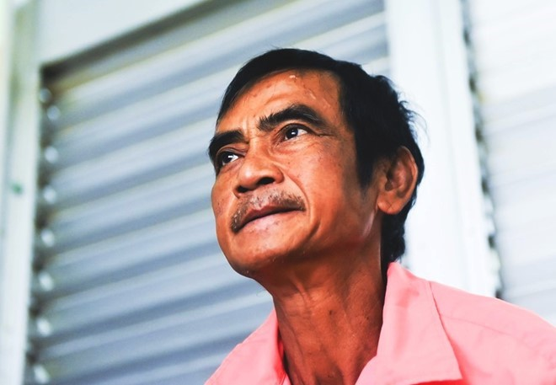
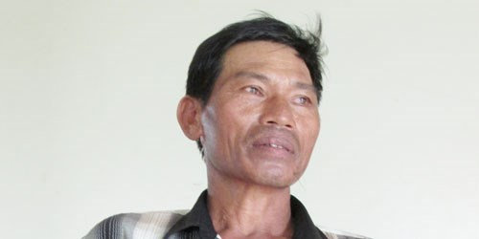
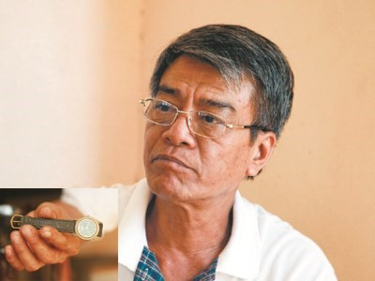
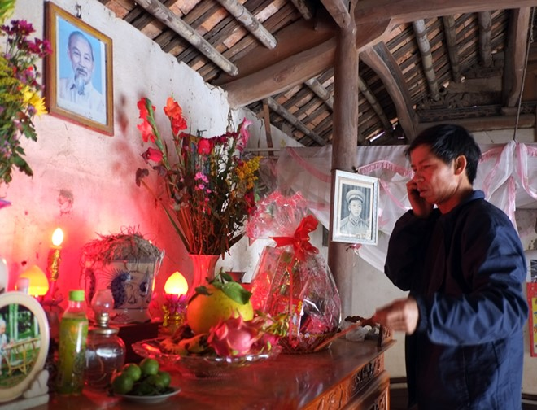
MỘT SỐ VỤ ÁN HÌNH SỰ OAN SAI NỔI BẬT THỜI GIAN QUA
Ông Huỳnh Văn Nén – Bình Thuận
Ông Trần Văn Chiến – Tiền Giang
Ông Nguyễn Thanh Chấn –Bắc Giang
Ông Bùi Văn Hải – Đồng Nai

Slide 28
MỘT SỐ VỤ ÁN HÌNH SỰ OAN SAI NỔI BẬT THỜI GIAN QUA
Án oan "vườn điều"
Ông Huỳnh Văn Nén là người duy nhất trong lịch sử tố tụng Việt Nam mang 2 án oan về tội Giết người.
Tháng 4/1998, ông Nén bị cho là dùng đoạn dây thừng làm hung khí giết bà Lê Thị Bông cướp chiếc nhẫn. Hơn 2 năm sau, TAND tỉnh Bình Thuận xử sơ thẩm, tuyên phạt ông tù chung thân về tội Giết người, 3 năm tội Cướp tài sản và 2 năm về tội Cố ý hủy hoại tài sản, tổng hợp hình phạt là tù chung thân.
Trong thời gian bị điều tra vụ án này, ông Nén và 9 người bên vợ bị cáo buộc giết bà Dương Thị Mỹ trong "kỳ án vườn điều" xảy ra 5 năm trước. Sau 12 năm cơ quan điều tra không buộc tội được các bị can, không tìm ra hung thủ, gia đình ông Nén được minh oan, bồi thường gần một tỷ đồng.
Riêng ông Nén không được giải quyết vì đang thi hành bản án chung thân vì bị cho là giết bà Bông, cướp nhẫn vàng. Gần 17 năm ngồi tù, cuối năm 2015, Công an tỉnh Bình Thuận đình chỉ điều tra đối với ông Nén sau khi tìm ra hung thủ giết bà Bông. Không lâu sau ông được TAND tỉnh công khai xin lỗi tại địa phương.
Ngay khi được minh oan, ông viết đơn gửi VKSND Tối cao đề nghị xử lý hình sự 14 cán bộ trong ngành công an, VKS, TAND tỉnh Bình Thuận gây oan sai cho ông và 9 thành viên trong gia đình vợ.
Tháng 4/2016, ông Nén đến TAND tỉnh Bình Thuận nộp đơn yêu cầu bồi thường thiệt hại 18 tỷ đồng vì phải mang 2 án oan về tội Giết người.

Slide 29
MỘT SỐ VỤ ÁN HÌNH SỰ OAN SAI NỔI BẬT THỜI GIAN QUA
Án oan Nguyễn Thanh Chấn
Ông Chấn vướng lao lý từ tháng 8/2003 khi Công an huyện Việt Yên, Bắc Giang cho rằng ông là thủ phạm giết cô hàng xóm Nguyễn Thị Hoan tại thôn Me, xã Nghĩa Trung, huyện Việt Yên. Qua các cấp xét xử, tòa án xác định ông phạm tội giết người, tuyên án tù chung thân. Suốt quá trình bị bắt, xét xử và khi bị kết án, ông liên tục kêu oan.
Vợ ông cũng ròng rã tới nhiều cơ quan công quyền kêu oan cho chồng. Tháng 7/2013, trong đơn gửi VKSND Tối cao, bà cho hay đã tự xác minh được thủ phạm của vụ án là Lý Nguyễn Chung. Xem xét đơn, Cục điều tra VKSND Tối cao đã vào cuộc.
Tháng 11/2013, ông Chấn được VKSND Tối cao tạm tha về nhà sau 10 năm bị bắt. Hai hôm sau, TAND Tối cao trong phiên tái thẩm đã hủy hai bản án kết tội ông Chấn giết người. Vụ án được điều tra lại.
Trước đó ít ngày, Lý Nguyễn Chung ra đầu thú, nhận đã giết chị Hoan để cướp 2 chiếc nhẫn cùng 59.000 đồng. Sau khi điều tra, xác minh, Chung bị bắt giữ và khởi tố về tội Giết người, Cướp tài sản. Đầu năm 2014, ông Chấn chính thức được công nhận vô tội.
Ông Nguyễn Thanh Chấn hiện đã nhận số tiền bồi thường hơn 7 tỷ đồng.

Slide 30
PHÂN BIỆT | ĐẠI XÁ | ĐẶC XÁ
Thẩm quyền | Quốc hội | Chủ tịch nước
Định nghĩa | - Một biện pháp khoan hồng của Nhà nước nhằm tha tội hoàn toàn và triệt để cho một số loại tội phạm nhất định đối với hàng loạt người phạm tội | - Một biện pháp khoan hồng của Nhà nước có tác dụng tha tội hoặc giảm án cho phạm nhân nào đó hoặc cho những phạm nhân thỏa mãn những điều kiện nhất định theo Luật đặc xá (Luật đặc xá 2007) -Việc xét đặc xá bao gồm xét đặc xá tha tù và xét ân giảm án tử hình
Hậu quả pháp lý | Đang ở trong giai đoạn nào từ điều tra, truy tố, xét xử, thi hành án đều được tha tội hoàn toàn, có nghĩa sẽ được trả tự do ngay, phục hồi toàn bộ quyền công dân và được coi như không phạm tội. - Người được đại xá sẽ là người không có tội và cũng sẽ không có án tích trong lý lịch tư pháp của mình | Trong giai đoạn đang thi hành án phạt tù và người được đặc xá sẽ được miễn chấp hành phần hình phạt còn lại - Không được xóa án tích ngay như người được quyết định đại xá và vẫn có tiền án trong lí lịch tư pháp.

